Slide 1
NHỔ CÀ RỐT

Slide 2
Con có dám thử không?
Được chứ. Nhưng để ta xem con ở trường có học hành đàng hoàng không thì ta mới cho
Bác ơi ! Cháu đói lắm bác cho cháu củ cà rốt được không ạ ?
Dạ. Con đồng ý
Giờ ta sẽ cho con tự nhổ cà rốt

Slide 3
2 + 4 = ?
A : 6
B : 5
C : 3
D : 4
A B C D

Slide 4
1 + 5 = ?
A : 5
B : 6
C : 4
D : 3
A B C D

Slide 5
3 + 2 = ?
A : 4
B : 6
C : 5
D : 7
A B C D

Slide 6
TRƯỜNG TIỂU HỌC LÊ LỢI
PHÉP CỘNG TRONG PHẠM VI 6 (TIẾP THEO)
Phép cộng trong phạm vi 6 (tt)
Người thực hiện: Nguyễn Thị Chuyên

Slide 7
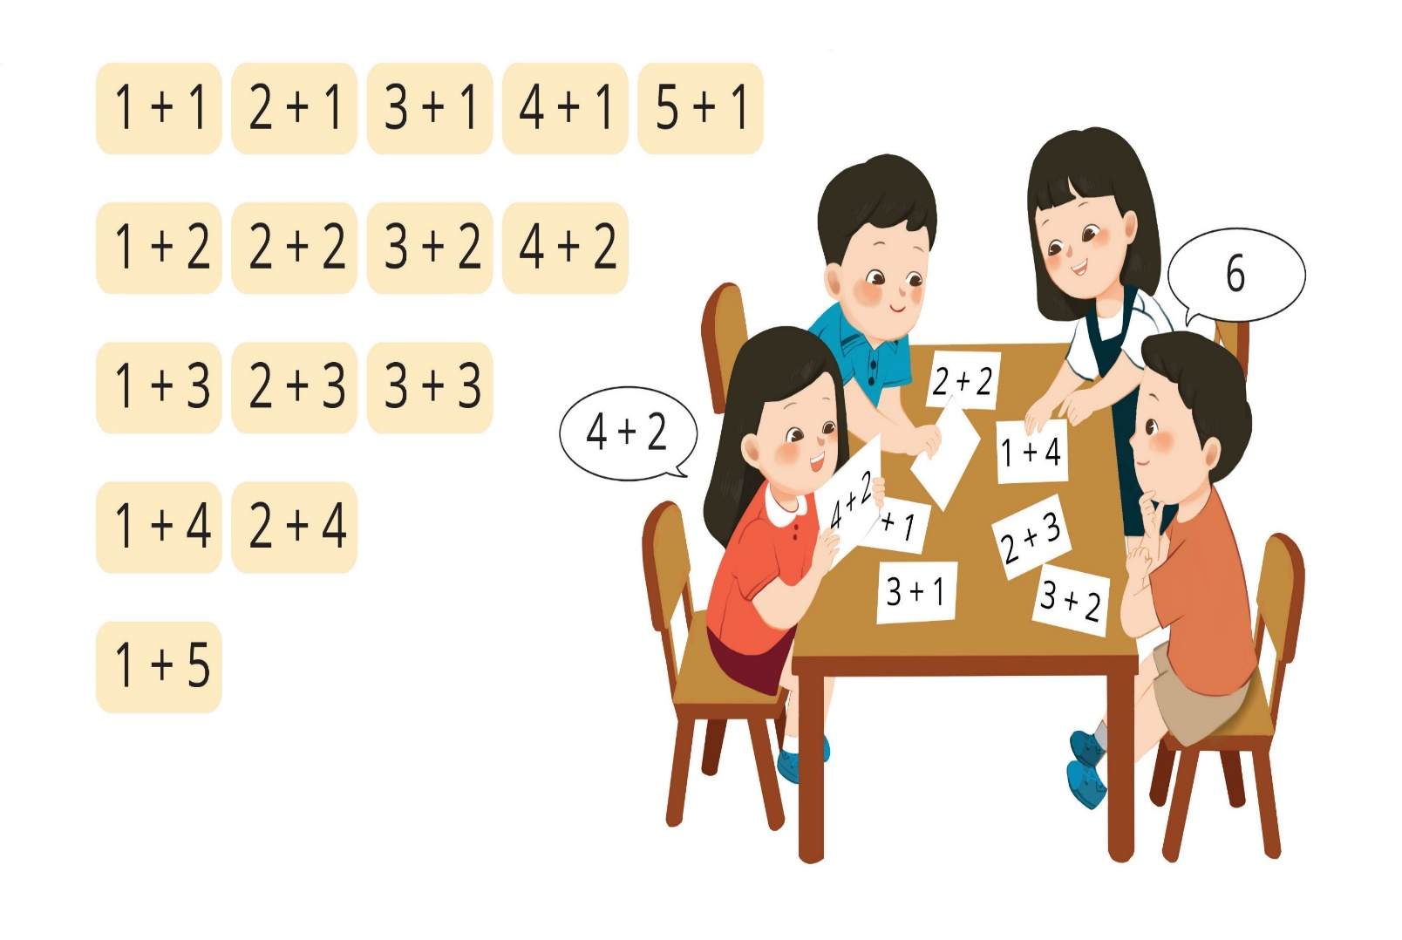
HOẠT ĐỘNG 2: KHÁM PHÁ
Quan sát tranh

Slide 8
THẢO LUẬN NHÓM 2
Tìm kết quả từng phép cộng trong phạm vi 6.
Chia sẻ trước lớp.

Slide 9
BẢNG CỘNG TRONG PHẠM VI 6
1 + 1 = 2
2 + 1 = 3
3 + 1 = 4
4 + 1 = 5
5 + 1 = 6
1 + 2 = 3
2 + 2 = 4
3 + 2 = 5
4 + 2 = 6
1 + 3 = 4
2 + 3 = 5
3 + 3 = 6
1 + 4 = 5
2 + 4 = 6
1 + 5 = 6

Slide 10
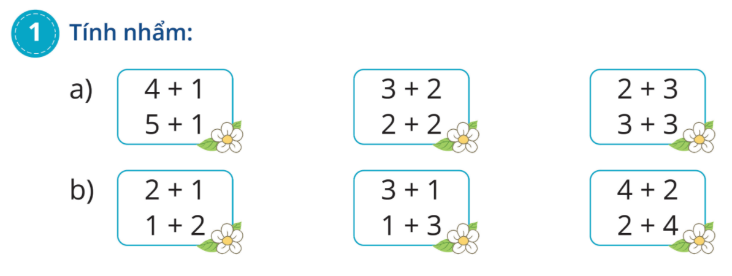
= 5
= 5
= 5
= 6
= 4
= 6
= 3
= 4
= 6
= 3
= 4
= 6

Slide 11
Củng cố bài học

